Slide 1
Un garde-particulier: Louis PICAUDON .
Michel STELLY
(14/10/2017)

Slide 2
Les braconniers font parler d’eux dans le département de l’Indre
Le Moniteur de l’Indre
19 septembre 1883.

Slide 3
Les faits. (Le moniteur de l’Indre du 19 septembre 1883).
Le 17 du courant, deux gardes de la propriété du Magnet, appartenant à M. SIMONS, ont eu à faire le coup de feu avec deux braconniers qui s’étaient embusqués dans les bois de Saint-Jean, commune de Jeu-les-Bois.
Un des gardes, le nommé Picoton, a été blessé à la jambe mais les deux braconniers ont été également blessés.

Slide 4
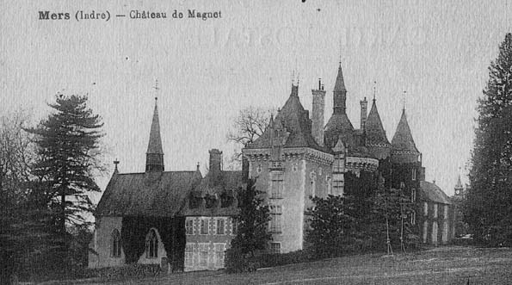

Slide 5
Le procès. (Janvier 1884).
La surveillance.
Le premier tir sur PICAUDON.
Le second tir sur ANVIEUX.
Les ripostes.
Les secours.
L’agresseur
Michel COLLIN.
Une expertise.
Invalidité de COLLIN.
Le jugement.

Slide 6
Une expertise.
Le médecin commis pour examiner les blessures de Picaudon déclare que le coup a été tiré à 5 mètres environ, et des expériences de tir concluantes ont démontré qu’à l distance où le garde se trouvait de l’accusé le plomb possède une force de pénétration de deux centimètres et demi, tandis qu’à la distance indiquée par Collin, la pénétration n’est plus que de deux millimètres, et la victime eût été protégées par ses épais vêtements.

Slide 7
Collin blessé.
Atteint au bras droit par le coup de fusil du garde, il a pour ainsi dire perdu l’usage du bras, ou, du moins, sa blessure lui interdit de se livrer, d’ici à bien longtemps, à un travail pénible.

Slide 8
Le procureur a soutenu l’accusation et a réclamé le châtiment nécessaire sans s’opposer à l’admission des circonstances atténuantes.
Collin a été acquitté sur la question de meurtre et condamné pour délit de chasse à un mois de prison et 50fr. d’amende.

Slide 9
La reconnaissance.
Médaille d’Argent accordée par la Société Centrale des Chasseurs pour la Répression du Braconnage.
En date du 28 janvier 1884.
Porte la mention « Nuit du 17 septembre 1883 ».
Diplôme correspondant.

Slide 11
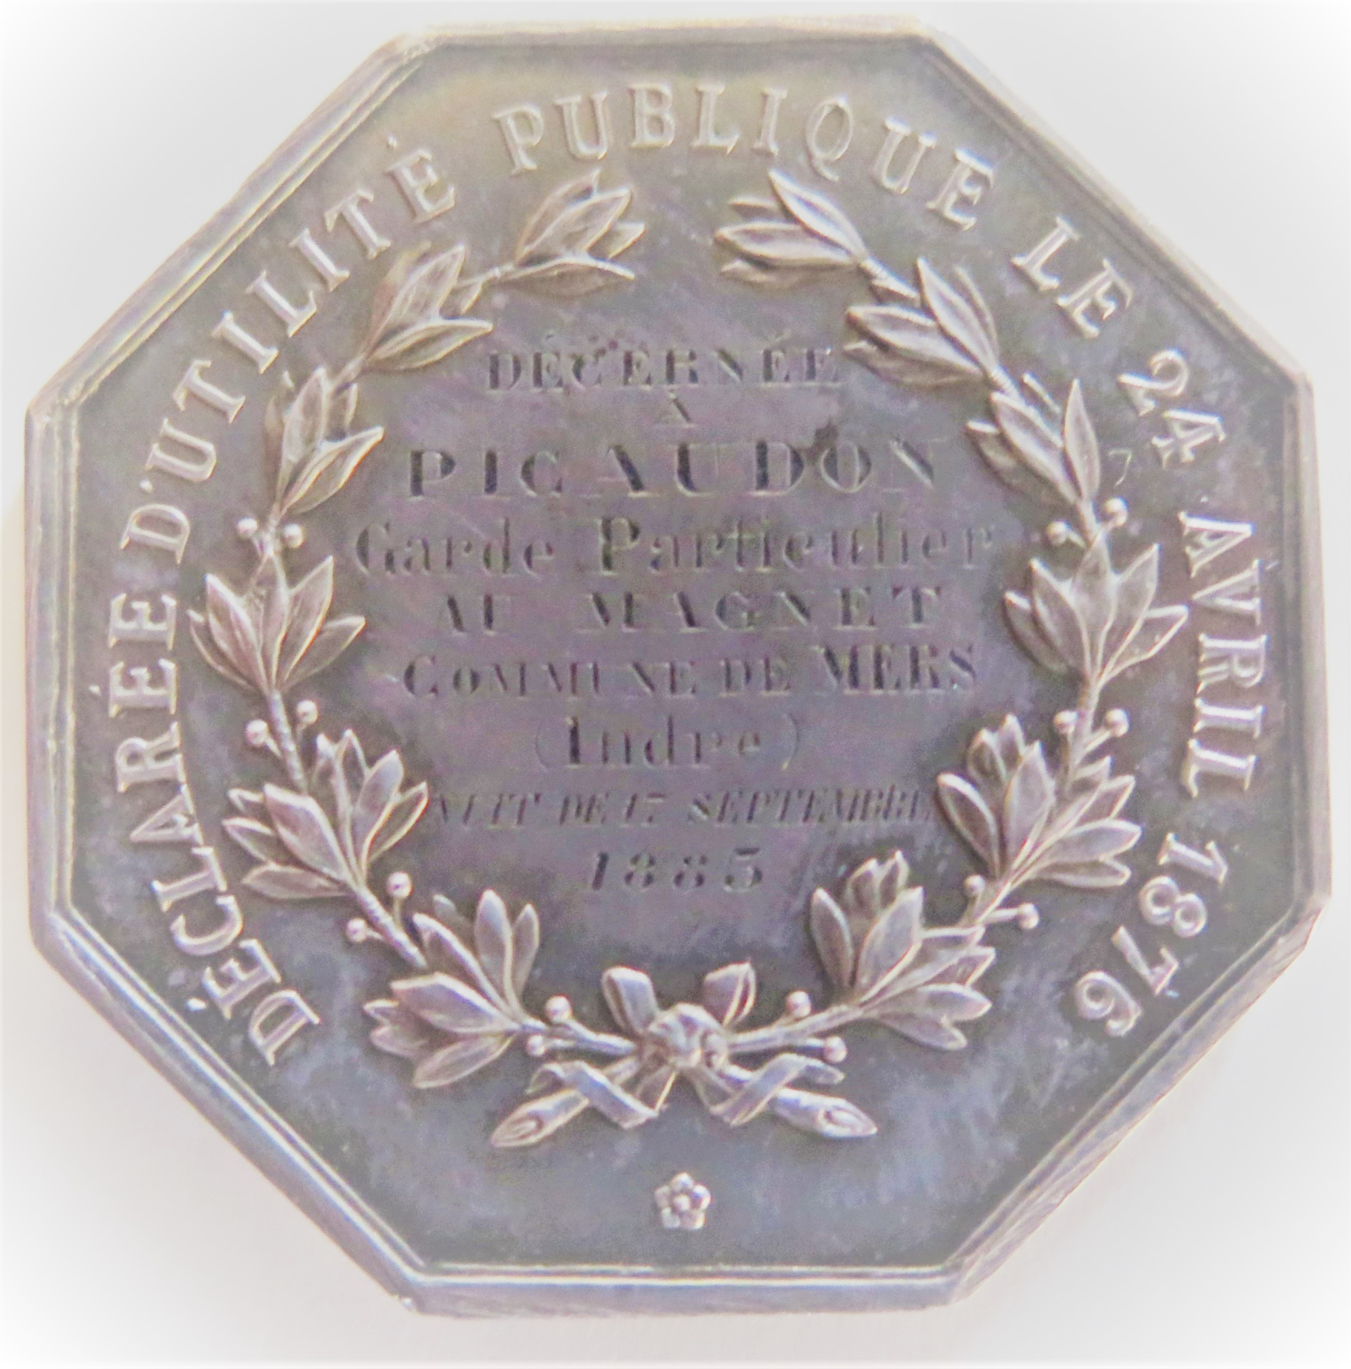

Slide 12
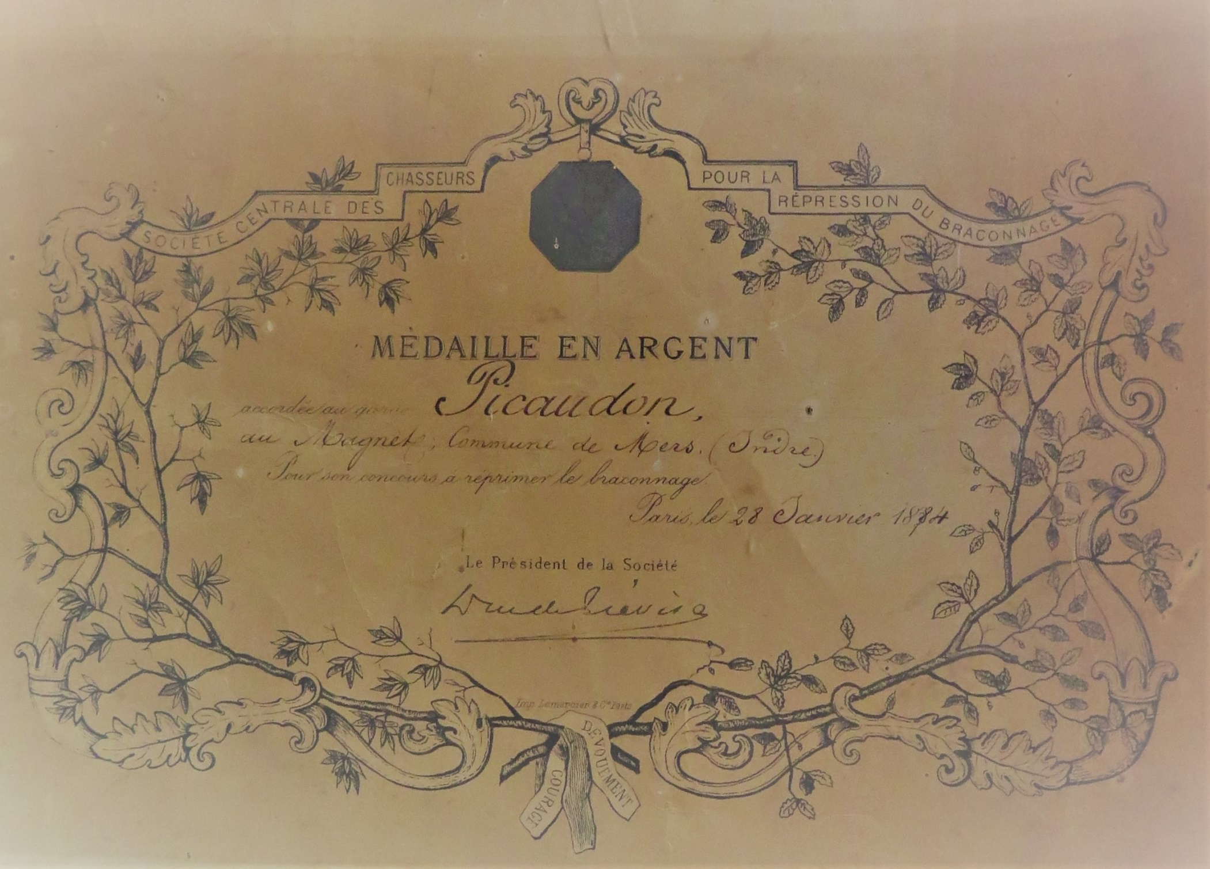

Slide 13
Notes:
Louis PICAUDON

Slide 14
Je soussigné, Ernest Simons demeurant au château de Montaboulin, commune de Diors (Indre), déclare par ces présentes nommer garde particulier le sieur Picodon Louis demeurant à Fourches, commune de Jeu-les-Bois (Indre), à l'effet de veiller à la garde et conservation des propriétés rurales et forestières que je possède ou pourrais posséder, affermer, même ne serait-ce que pour le droit de chasse…

Slide 15
Le tueur de loups.
Il aurait tué avec une arme à feu le dernier loup de la forêt de Châteauroux le 28 juin 1893.
Ce loup pesait 38 kg. Sa dépouille a été empaillée.
Ce fait est confirmé par le relevé des primes versées pour la destruction des loups.

